Slide 1
Rješavanje problema trgovačkog putnika uz pomoć evolucijskih strategija
Iva Malović

Slide 2
Evolucijske strategije
algoritam za optimizaciju iz klase evolucijskih algoritama
rad po uzoru na Darwinovu teoriju evolucije:
  generacije se izmjenjuju uz stalan broj jedinki
  prirodnom selekcijom bolje jedinke opstaju i prenose svoj genetski materijal na potomke

Slide 3
Dijelovi evolucijskog okruženja
populacija: jedinke
funkcija dobrote
selekcija
genetski operatori:
  križanje
  mutacija

Slide 4
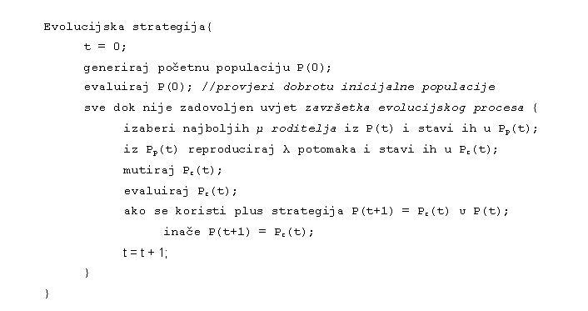
Algoritam evolucijskih strategija

Slide 5
Problem trgovačkog putnika
traženje najkraćeg puta koji putnik mora prijeći tako da, krenuvši od početnog grada, obiđe sve zadane gradove točno jednom i ponovno se vrati u početni grad

Slide 6
Programsko ostvarenje
kromosom: niz brojeva koji predstavljaju redoslijed obilazaka (npr. 1 4 2 6 5 3)
funkcija dobrote: ukupna duljina puta
operator selekcije: veću vjerojatnost opstanka imaju jedinke s manjom dobrotom

Slide 7
Operatori mutacije
jednostavna mutacija
  zamjena dva slučajno odabrana gena
mutacija normalnom razdiobom
  slučajni odabir prvog gena
  odabir drugog gena pomoću normalne razdiobe s time da veću vjerojatnost odabira ima gen na poziciji bliže prvom odabranom gradu
2opt mutacija

Slide 8
Operatori križanja
GX (Greedy crossover)
  uzima se prvi grad (gen) iz jednog roditelja
  uspoređuju se gradovi u koje se dolazi iz tog grada i bira onaj s manjom udaljenosti
GSX (Greedy subtour crossover)
  iz oba se roditelja uzima što je moguće dulji dio genetskog materijala

Slide 9
Operatori križanja
PMX (Partially matched crossover)
  označe se dvije točke prekida i geni između tih točaka se zamijene između roditelja
  ostatak kromosoma se popunjava tako da se gradovi izvan točaka prekida vraćaju na svoje mjesto ukoliko već ne postoje kao rezultat zamjene
  ako grad već postoji na nekom mjestu, umjesto njega se upisuje onaj grad kojeg je zamijenio taj novi grad

Slide 10
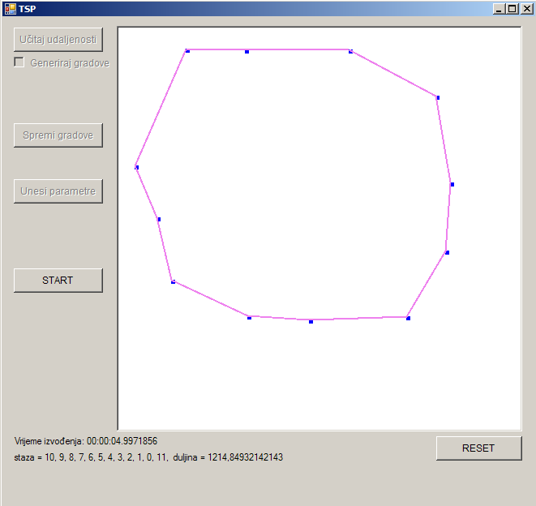
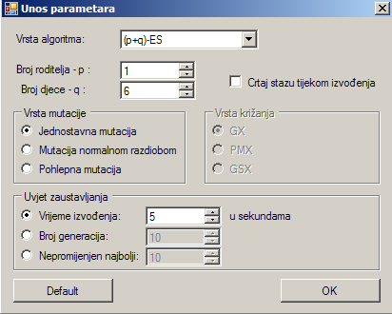
Izgled aplikacije

Slide 11
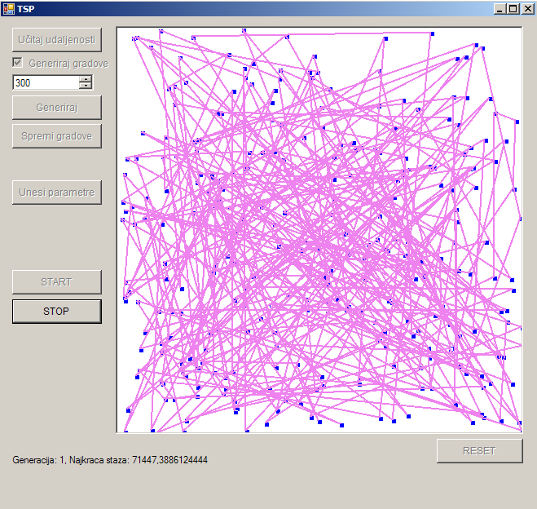
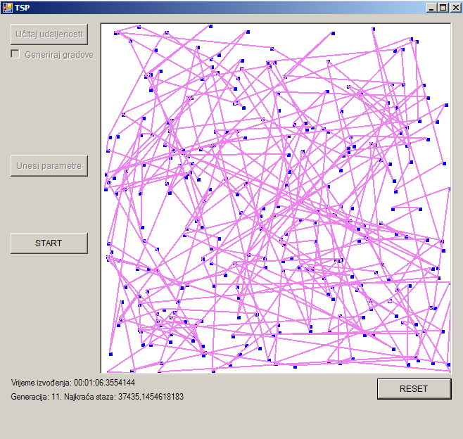
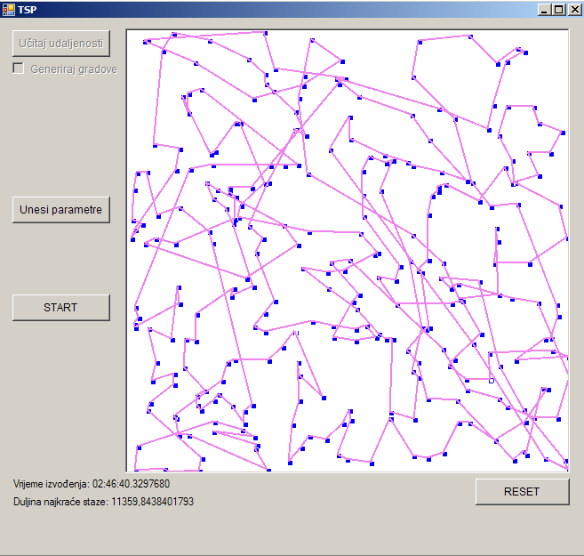
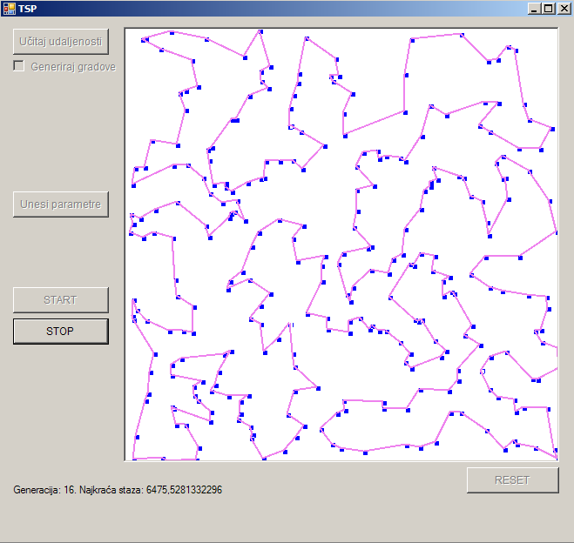
Primjer izvođenja

Slide 12
Rezultati eksperimenata
eksperimenti su izvođeni za problem od 200 gradova i problem od 300 gradova
najbolji rezultati dobiveni su uz korištenje 2opt mutacije i GSX križanja

Slide 13
Zaključak
evolucijske strategije pokazale su se dobrima za rješavanje problema trgovačkog putnika

